Slide 1
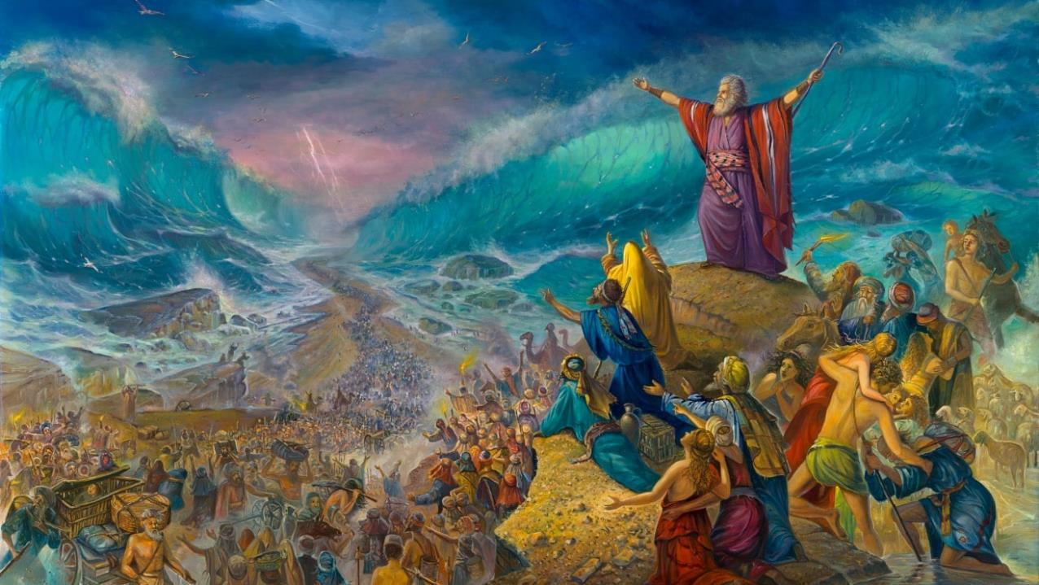
ചെങ്കടലിലൂടെ
2025 ഓഗസ്റ്റ് 09-നുള്ള പാഠം 06

Slide 2
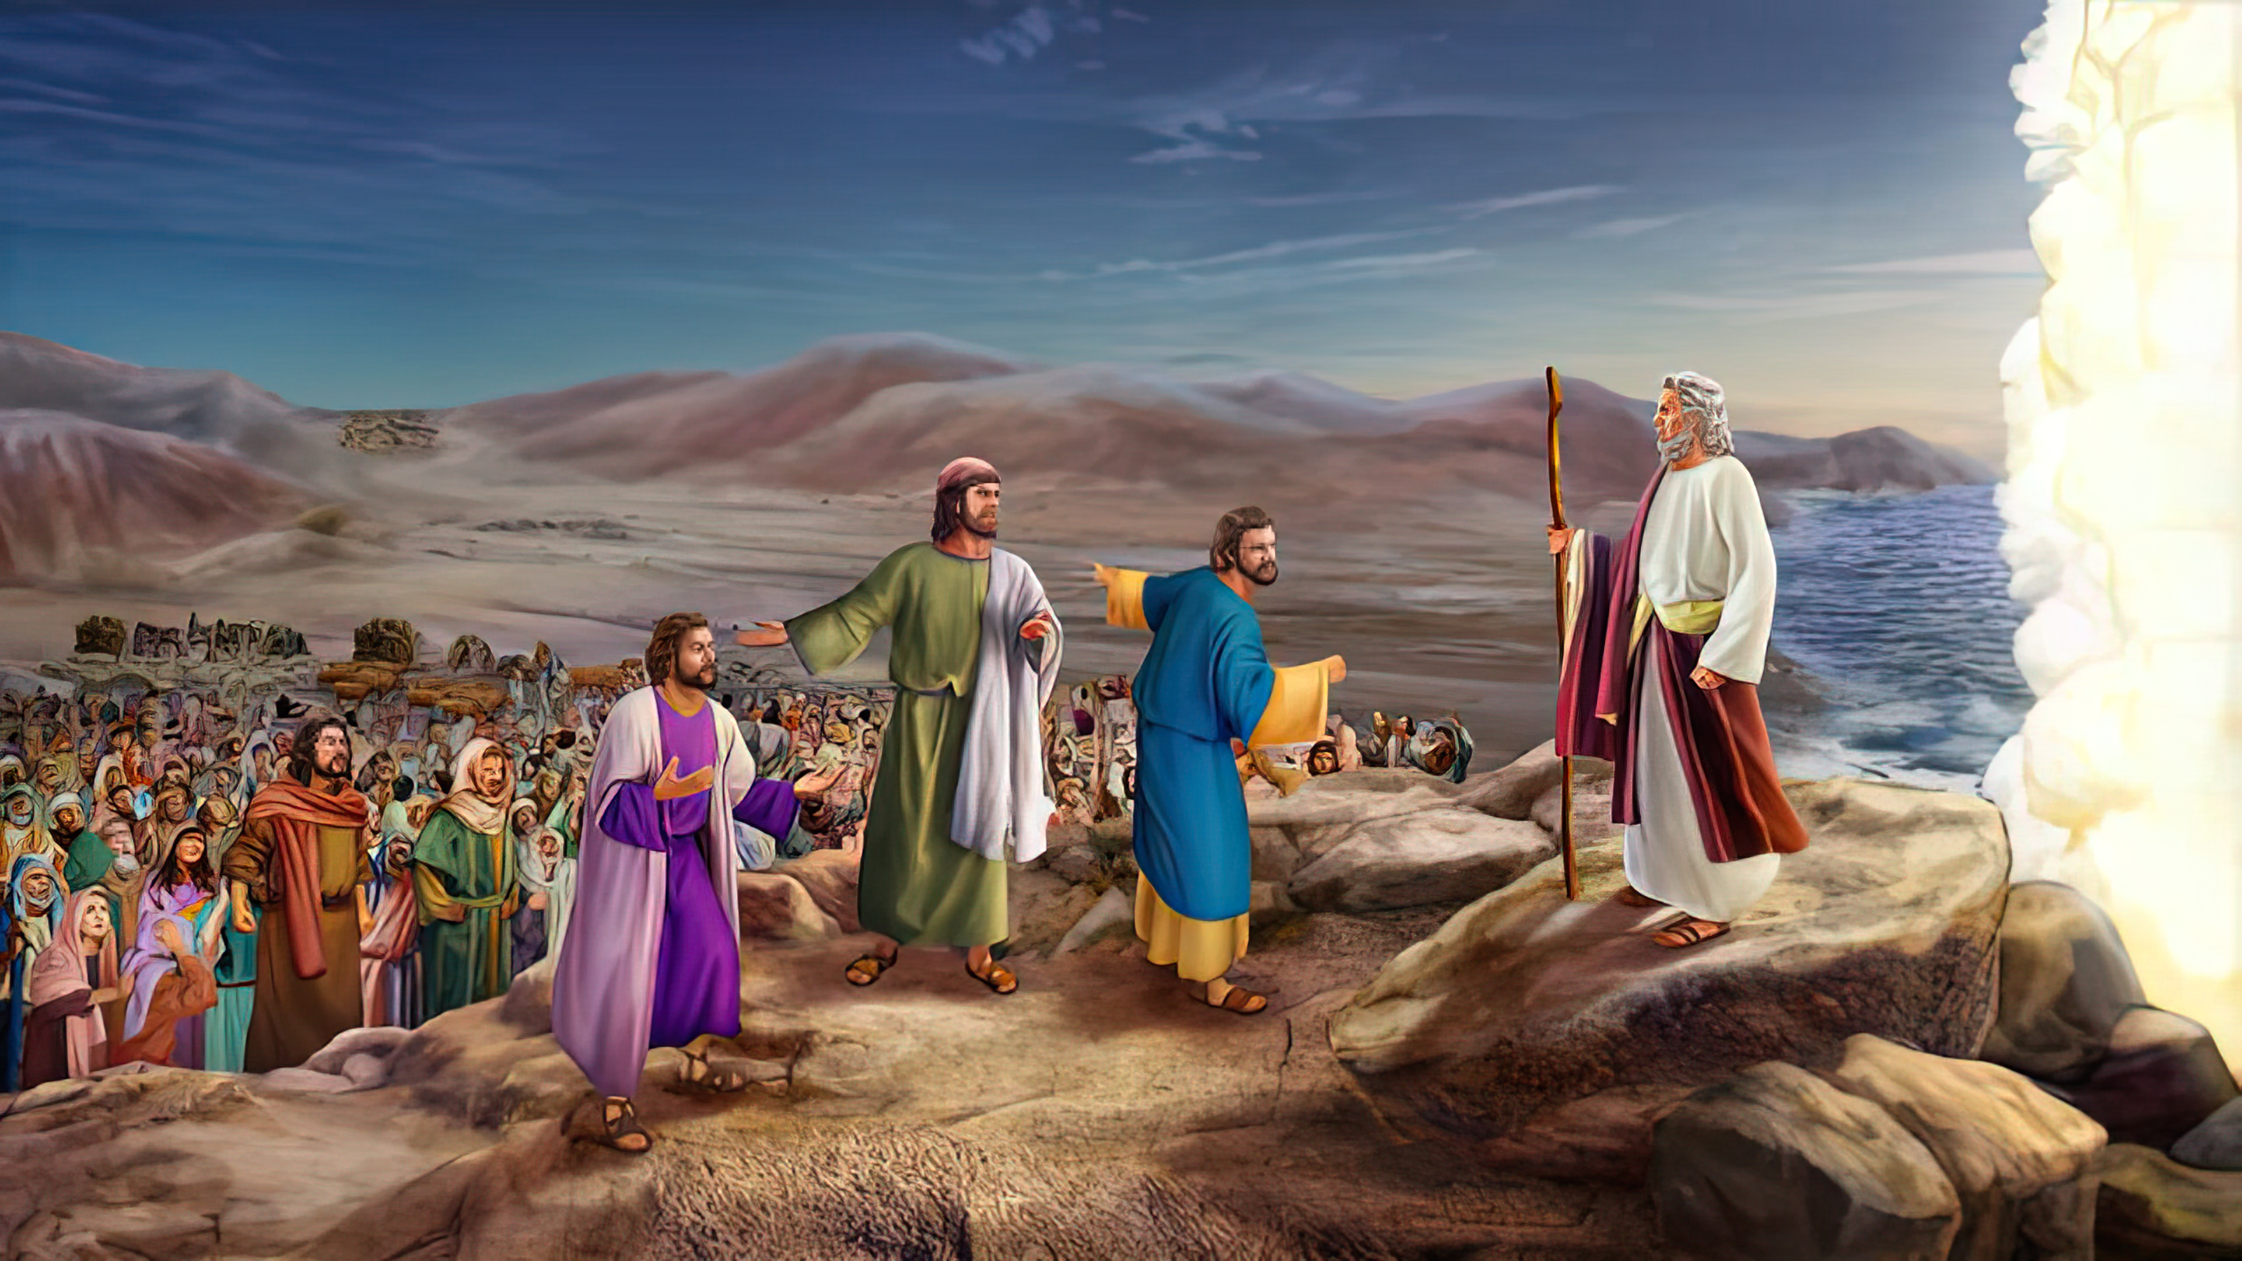
“അതിന്നു മോശെ ജനത്തോടു: ഭയപ്പെടേണ്ടാ; ഉറച്ചുനില്പിൻ; യഹോവ ഇന്നു നിങ്ങൾക്കു ചെയ് വാനിരിക്കുന്ന രക്ഷ കണ്ടുകൊൾവിൻ; നിങ്ങൾ ഇന്നു കണ്ടിട്ടുള്ള മിസ്രയീമ്യരെ ഇനി ഒരുനാളും കാണുകയില്ല. യഹോവ നിങ്ങൾക്കുവേണ്ടി യുദ്ധംചെയ്യും; നിങ്ങൾ മിണ്ടാതിരിപ്പിൻ എന്നു പറഞ്ഞു.” പുറപ്പാട് 14:13,14

Slide 3

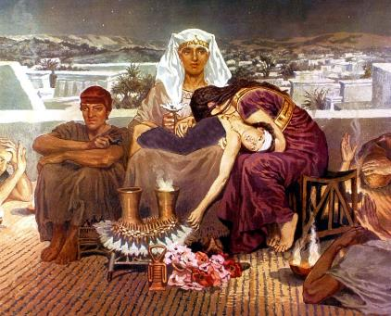
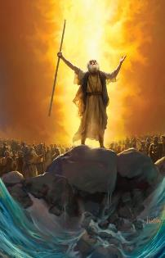
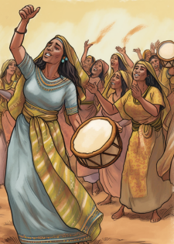



മിസ്രയീമിൽ നിന്നുള്ള പുറപ്പാടിൽ ഫറവോന്റെ ആദ്യജാതന്റെ മരണം - അല്ലെങ്കിൽ കുറഞ്ഞത് മരണഭീഷണി - ഉൾപ്പെടുമെന്ന് ദൈവം തുടക്കം മുതൽ തന്നെ മുന്നറിയിപ്പ് നൽകിയിരുന്നു (പുറപ്പാട് 4:22-23).
ആദ്യജാതന്മാരുടെ മരണം ഒഴിവാക്കുന്നതിനും അവരെ മിസ്രയീമിൽ നിന്ന് പുറത്തുകൊണ്ടുവരുന്നതിനും വേണ്ടി, ദൈവം അവരോട് വിശ്വാസത്തിന്റെ ഒരു പ്രവൃത്തി ആവശ്യപ്പെട്ടിരുന്നു: പെസഹാ ആചരണം. ഇപ്പോൾ, അവൻ അവരെ ഒരു അവസാനത്തിലേക്ക് നയിച്ചുകൊണ്ടിരിക്കുമ്പോൾ, വിശ്വാസത്തിന്റെ രണ്ടാമത്തെ പടി സ്വീകരിക്കേണ്ട സമയമായിരിക്കുന്നു: മുന്നോട്ട് പോകുക.
മിസ്രയീമിലെ അടിമത്തത്തിൽ നിന്ന് ഒടുവിൽ മോചിതരായി ചെങ്കടൽ കടന്നപ്പോൾ, യിസ്രായേൽ തങ്ങളുടെ വിമോചകനെ സ്തുതിച്ചുകൊണ്ട് ഒരു ഗാനം ആലപിച്ചു.
മിസ്രയീമിൽ നിന്നുള്ള പുറപ്പാട്:
ദയവായി പോകൂ! (പുറപ്പാട് 12:31-36)
ആദ്യജാതന്റെ പ്രതിഷ്ഠ (പുറപ്പാട് 13:1-16)
ചെങ്കടൽ കടക്കുന്നു:
മരുഭൂമിയിൽ കുടുങ്ങി (പുറപ്പാട് 13:17-14:12)
കടലിലൂടെ ഒരു പാത (പുറപ്പാട് 14:13-31)
ആഘോഷം:
മോശയുടെ ഗീതം (പുറപ്പാട് 15:1-21)

Slide 4
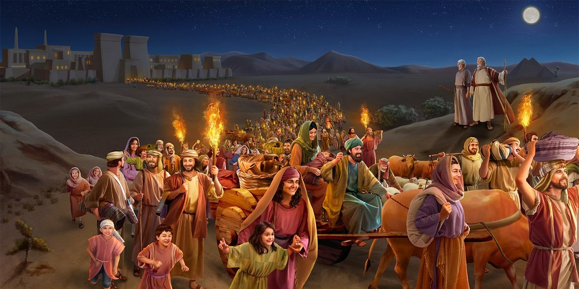
മിസ്രയീമിൽ നിന്നുള്ള പുറപ്പാട്

Slide 5


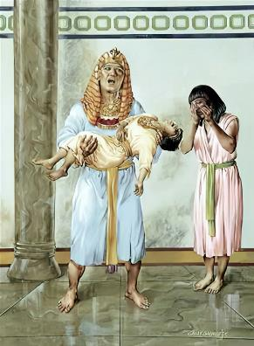
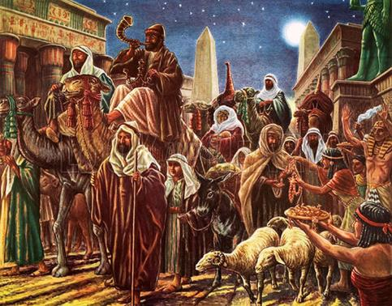
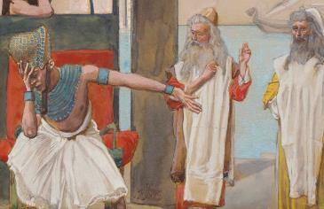
ദയവായി പോകൂ!
“മിസ്രയീമ്യർ ജനത്തെ നിർബന്ധിച്ചു വേഗത്തിൽ ദേശത്തുനിന്നു അയച്ചു: ഞങ്ങൾ എല്ലാവരും മരിച്ചു പോകുന്നു എന്നു അവർ പറഞ്ഞു.” (പുറപ്പാട്‌ 12:33).
മിസ്രയീം മുഴുവനും ശൂന്യമായിരുന്നു, കാരണം "ഒന്നു മരിക്കാതെ ഒരു വീടും ഉണ്ടായിരുന്നില്ല" (പുറ. 12:30). യിസ്രായേലിന് പോകാൻ ഫറവോന്റെ അനുമതി വളരെ വൈകിയാണ് ലഭിച്ചത്.
“എന്നെയും അനുഗ്രഹിപ്പിൻ” (പുറ. 12:32) എന്ന വാക്യത്തിലൂടെ ഫറവോൻ തന്റെ എല്ലാ ജനങ്ങളുടെയും വികാരങ്ങൾ പ്രകടിപ്പിച്ചു: ദയവായി ഞങ്ങൾക്ക് മറ്റൊന്നും സംഭവിക്കാതിരിക്കട്ടെ!
അത് തന്റെ തെറ്റിനുള്ള ആത്മാർത്ഥമായ ഖേദ പ്രകടനമായിരുന്നില്ല, മറിച്ച് നാശം അവസാനിപ്പിക്കാനുള്ള ആഗ്രഹമായിരുന്നു.
യിസ്രായേൽ അവരുടെ വർഷങ്ങളായുള്ള സേവനത്തിന്റെ പ്രതിഫലം ആവശ്യപ്പെട്ടപ്പോൾ, മിസ്രയീമ്യർ “അവർ ചോദിച്ചതൊക്കെയും അവർ അവർക്കു കൊടുത്തു” (പുറ. 12:36). ഈ വിധത്തിൽ, തന്റെ ആദ്യജാതർ സുരക്ഷിതമായി മിസ്രയീം വിടുമെന്ന് ദൈവം ഉറപ്പുവരുത്തി - നിറഞ്ഞ കൈകളോടെ.

Slide 6
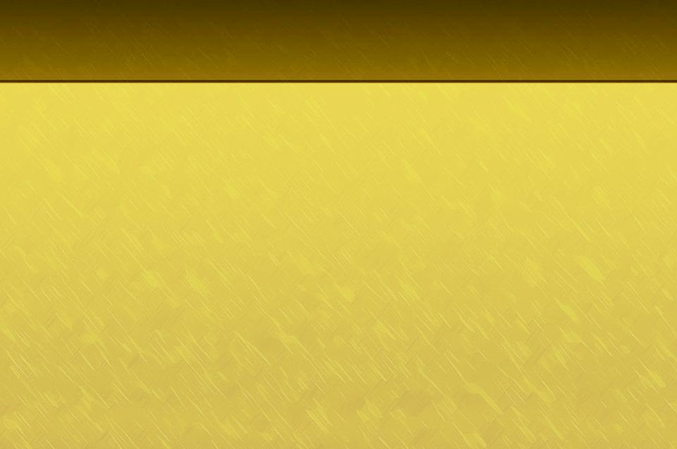
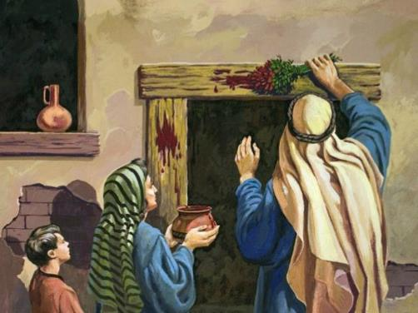
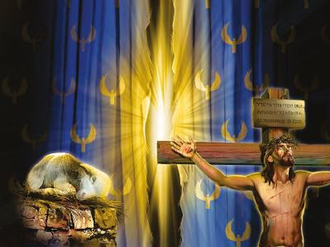
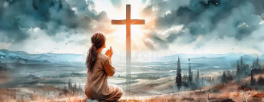
ആദ്യജാതന്റെ പ്രതിഷ്ഠ
"യിസ്രായേൽമക്കളുടെ ഇടയിൽ മനുഷ്യരിലും മൃഗങ്ങളിലും കടിഞ്ഞൂലായി പിറക്കുന്നതിന്നെ ഒക്കെയും എനിക്കായി ശുദ്ധീകരിക്ക; അതു എനിക്കുള്ളതാകുന്നു എന്നു കല്പിച്ചു;" (പുറപ്പാട് 13:2)
ആദ്യജാതന്മാരെ എങ്ങനെയാണ് വിശുദ്ധീകരിച്ചത്?
മരണത്താൽ അവർ വിശുദ്ധീകരിക്കപ്പെട്ടു. ആദ്യജാതനായ ഓരോ പുത്രനും മരിക്കണമായിരുന്നു. എന്നാൽ ആദ്യജാതനെ മാറ്റിസ്ഥാപിക്കാനുള്ള വ്യവസ്ഥ ഉണ്ടായിരുന്നു, അങ്ങനെ മറ്റൊരു ജീവി അവന്റെ സ്ഥാനത്ത് മരിക്കും.
ബന്ധം ശ്രദ്ധിക്കുക: യിസ്രായേൽ ദൈവത്തിന്റെ ആദ്യജാതനാണ് (പുറ. 4:22); ഇന്നത്തെ സഭ ആത്മീയ യിസ്രായേൽ ആണ് (ഗലാ. 6:16); അതിനാൽ, ദൈവത്തിന് സമർപ്പിക്കപ്പെടാൻ നാമെല്ലാവരും മരിക്കണം; എന്നാൽ നമ്മുടെ സ്ഥാനത്ത് മരിച്ച ഒരു വ്യക്തിയുണ്ട്.
"ദൈവത്തിന്റെ കുഞ്ഞാടായ" യേശു (യോഹ. 1:29) മരിച്ചത്, തന്റെ രക്തം ഹൃദയവാതിൽക്കൽ പുരട്ടുന്ന ഏതൊരാളും മരിക്കാതെ നിത്യജീവൻ പ്രാപിക്കുന്നതിനുവേണ്ടിയാണ്.
ദൈവം തന്റെ ഭാഗം നിറവേറ്റിയിട്ടുണ്ട്. അവന്റെ വീണ്ടെടുപ്പു രക്തത്താൽ മൂടപ്പെടാൻ നമ്മെത്തന്നെ അനുവദിക്കേണ്ടത് നമ്മുടെ ഉത്തരവാദിത്തമാണ്.

Slide 7
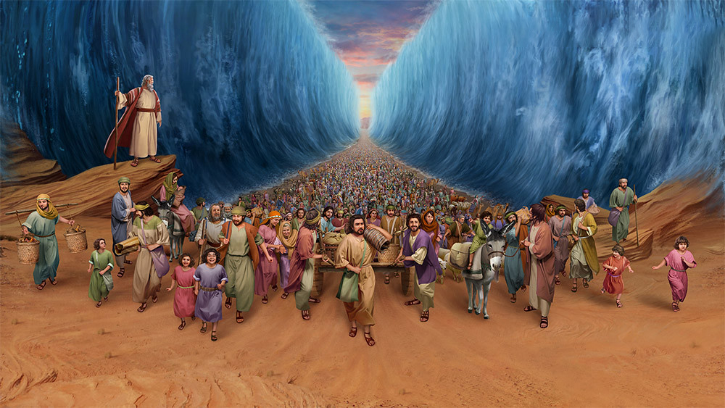
ചെങ്കടൽ കടക്കുന്നു

Slide 8


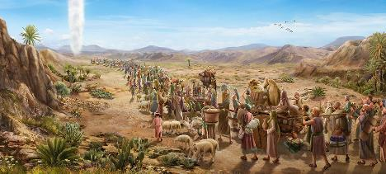
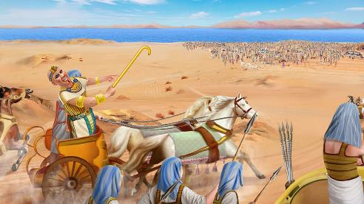
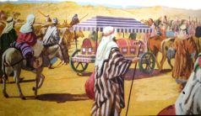
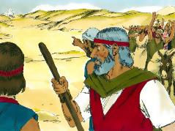
മരുഭൂമിയിൽ കുടുങ്ങി
"എന്നാൽ അവർ ദേശത്തു ഉഴലുന്നു; മരുഭൂമിയിൽ കുടുങ്ങിയിരിക്കുന്നു എന്നു ഫറവോൻ യിസ്രായേൽമക്കളെക്കുറിച്ചു പറയും." (പുറപ്പാട് 14:3)
ഫറവോന്റെ അനുവാദത്തോടെ യിസ്രായേൽ “യുദ്ധത്തിന് തയ്യാറായി” പുറപ്പെട്ടു (പുറ. 13:18) . എന്നാൽ ദൈവം അവരെ യുദ്ധം നേരിടാൻ ആഗ്രഹിച്ചില്ല, അതിനാൽ അവൻ അവരെ ചുറ്റിനടത്തി (പുറ. 13:17).
അതേസമയം, പശ്ചാത്തപിച്ചതിൽ ഫറവോൻ ഖേദിച്ചു, യിസ്രായേലിനെ പിന്തുടർന്നു (പുറ. 14:5). യിസ്രായേൽ ഇപ്പോൾ മരുഭൂമിയിൽ കുടുങ്ങി, രക്ഷപ്പെടാൻ ഒരു വഴിയുമില്ലായിരുന്നു (പുറ. 14:2-3, 9).
വിശ്വാസത്തിന്റെ ഒരു പ്രവൃത്തി എന്ന നിലയിൽ, അവർ യോസേഫിന്റെ അസ്ഥികളും കൂടെ കൊണ്ടുപോയി (പുറ. 13:19). മാത്രമല്ല, ദൈവം അവരെ അത്ഭുതകരമായി നയിക്കുകയായിരുന്നു (പുറ. 13:21).
എന്നിരുന്നാലും, ഫറവോന്റെ സൈന്യത്തെ കണ്ടപ്പോൾ അവരുടെ വിശ്വാസം പൂർണ്ണമായും തകർന്നു (പുറ. 14:10-12). അവർ അനുഭവിച്ച അത്ഭുതങ്ങൾ എത്ര പെട്ടെന്ന് അവർ മറന്നു! ഇതു നമുക്കും സംഭവിക്കുമോ?
“അവൻ ചെയ്ത അത്ഭുതങ്ങളെ ഓർത്തുകൊൾവിൻ” (1 ദിന. 16:13)

Slide 9

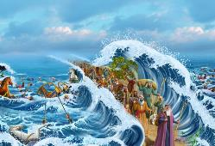
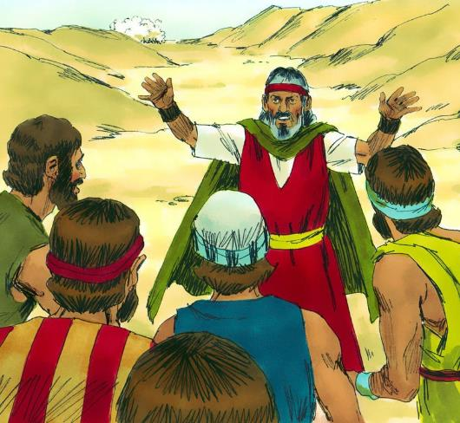
കടലിലൂടെ ഒരു പാത
"അതിന്നു മോശെ ജനത്തോടു: ഭയപ്പെടേണ്ടാ; ഉറച്ചുനില്പിൻ; യഹോവ ഇന്നു നിങ്ങൾക്കു ചെയ്‍വാനിരിക്കുന്ന രക്ഷ കണ്ടുകൊൾവിൻ; നിങ്ങൾ ഇന്നു കണ്ടിട്ടുള്ള മിസ്രയീമ്യരെ ഇനി ഒരുനാളും കാണുകയില്ല. യഹോവ നിങ്ങൾക്കുവേണ്ടി യുദ്ധംചെയ്യും; നിങ്ങൾ മിണ്ടാതിരിപ്പിൻ എന്നു പറഞ്ഞു." (പുറപ്പാട് 14:13-14)
ജനങ്ങളുടെ വിശ്വാസക്കുറവിന്റെ പശ്ചാത്തലത്തിൽ, ദൈവത്തിൽ ആശ്രയിക്കാൻ മോശ അവരെ പ്രോത്സാഹിപ്പിച്ചു (പുറ. 14:13-14):
"ഭയപ്പെടേണ്ടതില്ല"
വിജയം നേടുന്നതിനുള്ള ആദ്യപടി ദൈവത്തിൽ ആശ്രയിക്കുക എന്നതാണ്.
"ഉറച്ചു നിൽക്കുക"
പിറുപിറുക്കാതെ, നമ്മുടെ സ്ഥാനത്ത് ക്ഷമയോടെ തുടരണം.
"രക്ഷ കാണുക"
ദൈവം നമ്മെ നയിക്കാൻ അനുവദിച്ചാൽ വിജയം സുനിശ്ചിതമാണ്.
“യഹോവ നിങ്ങൾക്കുവേണ്ടി യുദ്ധം ചെയ്യും”
ദൈവം നമുക്കുവേണ്ടി സാത്താനും പാപത്തിനും എതിരെ പോരാടുന്നു. കാൽവരി ഇതിന് ഏറ്റവും വലിയ തെളിവാണ്.

Slide 10

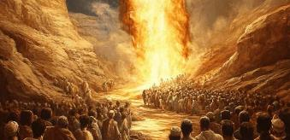
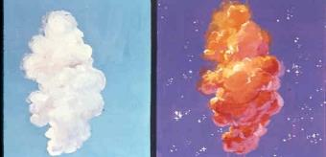
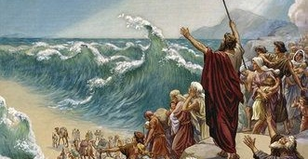
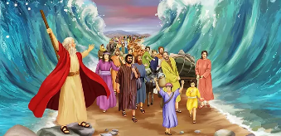
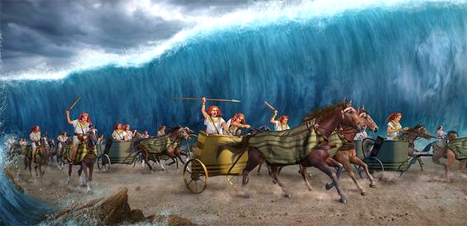
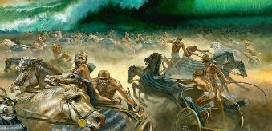
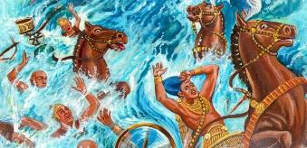
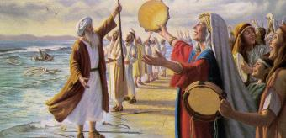
കടലിലൂടെ ഒരു പാത
ദൈവം ജനങ്ങൾക്ക് ഒരേയൊരു കൽപ്പന മാത്രമേ നൽകിയുള്ളൂ: “മുന്നോട്ട് പോകുക” (പുറപ്പാട് 14:15). ഈ നിമിഷം മുതൽ, അപ്രതീക്ഷിതമായത് ആരംഭിച്ചു (പുറപ്പാട് 14:19-31):
ദൈവദൂതനും മേഘസ്തംഭവും യിസ്രായേല്യരുടെ സൈന്യത്തിനും മിസ്രയീമ്യരുടെ സൈന്യത്തിനും ഇടയിൽ നിന്നു.
രാത്രിയിൽ, ആ സ്തംഭം മിസ്രയീമ്യർക്ക് ഇരുട്ടും യിസ്രായേല്യർക്ക് വെളിച്ചവുമായിരുന്നു.
മോശെ തന്റെ വടി ഉയർത്തി, കടൽ രണ്ടായി പിളർന്നു, അങ്ങനെ യിസ്രായേലിന് ഉണങ്ങിയ നിലത്തുകൂടി കടന്നുപോകാൻ കഴിഞ്ഞു.
യിസ്രായേൽ കടലിൽ പ്രവേശിച്ചു, അവരുടെ വലത്തും ഇടത്തും വെള്ളം മതിലുകളായി ഉണ്ടായിരുന്നു.
മിസ്രയീമ്യരും കടലിൽ പ്രവേശിച്ചു
പ്രഭാതത്തിൽ ദൈവം മിസ്രയീമ്യരെ അസ്വസ്ഥരാക്കി
അവർ പിൻവാങ്ങാൻ ശ്രമിച്ചപ്പോൾ, കടൽ അതിന്റെ ഗതിയിലേക്ക് മടങ്ങി, മുഴുവൻ സൈന്യത്തെയും നശിപ്പിച്ചു.
കടൽത്തീരത്ത് നിന്ന് യിസ്രായേൽ വിജയം കണ്ടു, അവർ ദൈവത്തിലും മോശയിലും വിശ്വസിച്ചു.

Slide 11
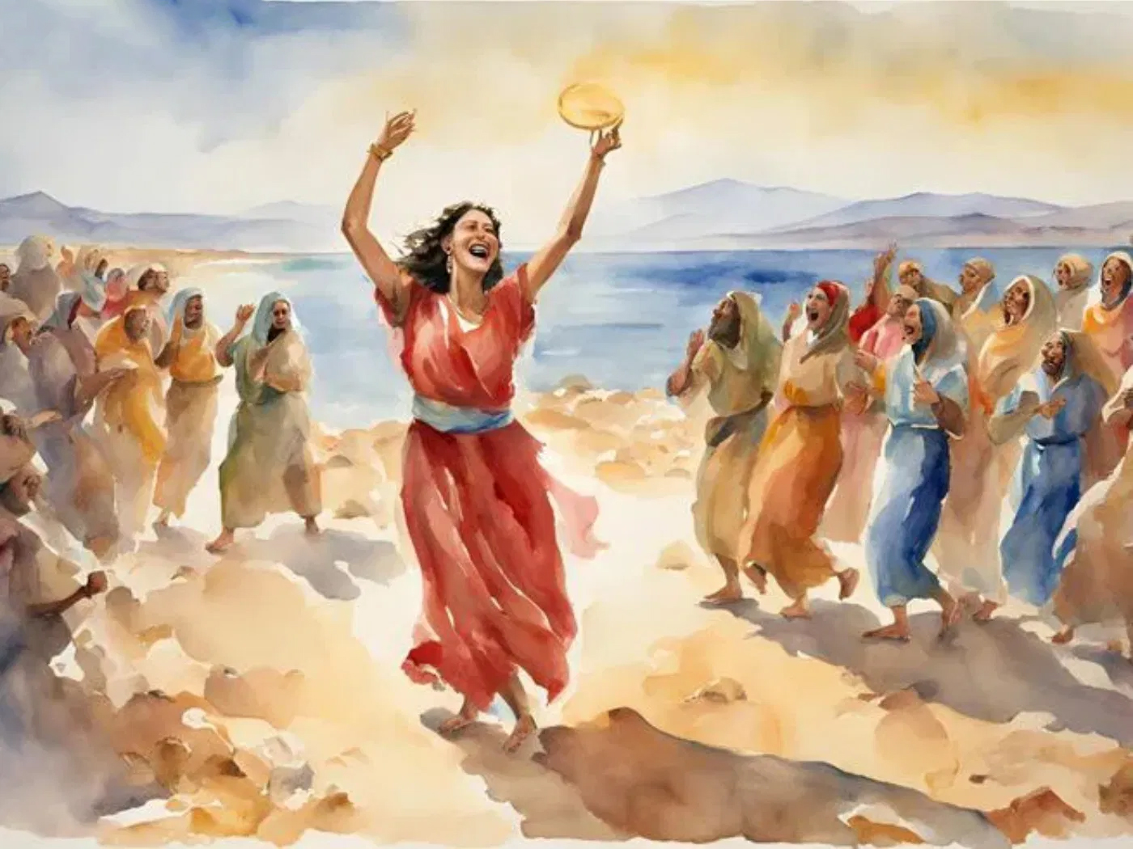
ആഘോഷം

Slide 12


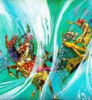
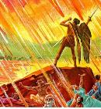
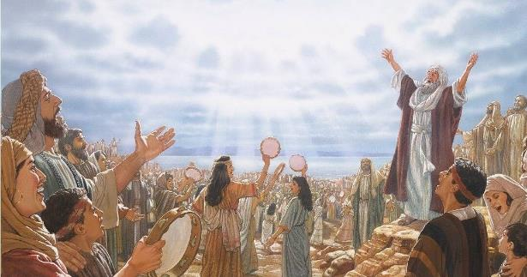
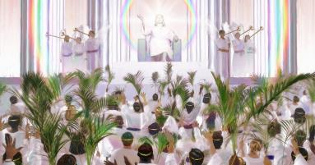
മോശയുടെ ഗീതം
"അവർ ദൈവത്തിന്റെ ദാസനായ മോശെയുടെ പാട്ടും കുഞ്ഞാടിന്റെ പാട്ടും പാടി ചൊല്ലിയതു: സർവ്വശക്തിയുള്ള ദൈവമായ കർത്താവേ, നിന്റെ പ്രവൃത്തികൾ വലുതും അത്ഭുതവുമായവ; സർവ്വജാതികളുടെയും രാജാവേ, നിന്റെ വഴികൾ നീതിയും സത്യവുമുള്ളവ:" (വെളിപ്പാട് 15:3)
എന്താണ് സംഭവിച്ചതെന്ന് കണ്ടപ്പോൾ, മോശെ യിസ്രായേലിനെ സ്തുതിഗീതത്തിൽ നയിക്കുന്നു, മിർയ്യാം സ്ത്രീകളോടൊപ്പം ഒരു ഗായകസംഘത്തോടെ പ്രതികരിക്കുന്നു (പുറ. 15:1, 20-21).
ഈ പാട്ടിൽ, യിസ്രായേൽ ചെയ്ത കാര്യങ്ങളെക്കുറിച്ച് പരാമർശമില്ല. ശത്രുവിനെ നശിപ്പിച്ചതിന് ദൈവത്തെ സ്തുതിക്കുക മാത്രമല്ല (പുറ. 15:6), അവന്റെ പ്രവൃത്തികൾക്കും അത് പ്രശംസിക്കപ്പെടുന്നു (പുറ. 15:11). എന്താണ് സംഭവിച്ചതെന്ന്, കേൾക്കുന്നവരുടെ പ്രതികരണം പ്രഖ്യാപിക്കപ്പെടുന്നു (പുറ. 15:14).
കൂടാതെ, ദൈവം ഇനിയും ചെയ്യാൻ പോകുന്ന കാര്യം പ്രഖ്യാപിക്കുന്നു: "നീ അവരെ കൊണ്ടുവന്ന് നിന്റെ അവകാശപർവ്വതത്തിൽ നടും" (പുറ. 15:17).
ദൈവത്തിന്റെ ന്യായവിധികൾ പ്രകടമാകുകയും തിന്മയും അടിച്ചമർത്തലും ഇല്ലാതാക്കപ്പെടുകയും ചെയ്യുമ്പോൾ, ജാതികളിൽ നിന്ന് വീണ്ടെടുക്കപ്പെട്ടവർ മോശയുടെയും കുഞ്ഞാടിന്റെയും പാട്ട് പാടിക്കൊണ്ട് ആ നീതിയുള്ള ന്യായവിധികൾക്കായി അവനെ സ്തുതിക്കും (വെളി. 15:3).

Slide 13

“പാപത്തിന്റെ അടിമത്തത്തിൽ നിന്ന് നമ്മുടെ ആത്മാക്കളെ മോചിപ്പിച്ചതിലൂടെ, എബ്രായർക്കു ചെങ്കടലിൽ ചെയ്തതിനേക്കാൾ വലിയ ഒരു വിടുതൽ ദൈവം നമുക്കായി ഒരുക്കിയിരിക്കുന്നു. എബ്രായ ആതിഥേയരെപ്പോലെ, നാം കർത്താവിനെ ഹൃദയത്തോടും ആത്മാവോടും ശബ്ദത്തോടും കൂടി സ്തുതിക്കണം, അവന്റെ “മനുഷ്യമക്കൾക്ക് വേണ്ടിയുള്ള അത്ഭുതപ്രവൃത്തികൾ” നിമിത്തം. ദൈവത്തിന്റെ മഹാകരുണകളിൽ വസിക്കുന്നവരും, അവന്റെ ചെറിയ ദാനങ്ങളെ അവഗണിക്കാത്തവരും, സന്തോഷത്തിന്റെ അരക്കച്ച ധരിച്ച് ഹൃദയത്തിൽ കർത്താവിനു കീർത്തനം ചെയ്യും. ദൈവത്തിന്റെ കൈയിൽ നിന്ന് നമുക്ക് ലഭിക്കുന്ന ദൈനംദിന അനുഗ്രഹങ്ങളും, എല്ലാറ്റിനുമുപരി, സന്തോഷവും സ്വർഗ്ഗവും നമ്മുടെ കൈയെത്തും ദൂരത്ത് എത്തിക്കാനുള്ള യേശുവിന്റെ മരണം, നിരന്തരമായ നന്ദിയുടെ ഒരു പ്രമേയമായിരിക്കണം.”
EGW (Conflict and Courage, March 28)

